Slide 1
CIS TRADING
ITMO
Когда выгодно
перевести деньги
Триггерная модель: от сигнала к уместному пушу
RUB → TJS · 03.09.2026
Notes:
[Sources]
- User brief in this Codex task.
- Visual palette reference: AI Product Hack 2026 - интро.pptx.pdf (user-provided).
- Project metrics retained from CIS_Traiding_status_ITMO.pptx (user-provided).
[/Sources]

Slide 2
КЛИЕНТ
Редкий перевод требует точного момента
«Перевести сегодня — или подождать?»
Общая выгода
Клиент получает уместный момент, а банк сохраняет валютный перевод внутри своего канала.
Клиент переводит примерно 1–2 раза в месяц — плюс ситуативно перед праздниками. Постоянно следить за рынком он не хочет.
Поэтому уместность важнее охвата.
CIS TRADING / ТРИГГЕРНАЯ МОДЕЛЬ
02
Notes:
[Sources]
- User brief in this Codex task.
- Visual palette reference: AI Product Hack 2026 - интро.pptx.pdf (user-provided).
- Project metrics retained from CIS_Traiding_status_ITMO.pptx (user-provided).
[/Sources]

Slide 3
ПОВЕДЕНИЕ
Ищем редкие дни с объяснимой выгодой
Система отвечает на один вопрос:
Есть ли сегодня достаточно сильный повод предложить перевод?
СЕГОДНЯ
ГОРИЗОНТ
ТИШИНА
оценка только по прошлому и настоящему
сколько дней вперед учитываем в решении
слабый сигнал не превращаем в пуш ради частоты
CIS TRADING / ТРИГГЕРНАЯ МОДЕЛЬ
03
Notes:
[Sources]
- User brief in this Codex task.
- Visual palette reference: AI Product Hack 2026 - интро.pptx.pdf (user-provided).
- Project metrics retained from CIS_Traiding_status_ITMO.pptx (user-provided).
[/Sources]

Slide 4
ПРОДУКТОВЫЙ КОНТРАКТ
Лояльность задаёт границы частоты
1–2
1–2
90%
4
0
пуша в месяц — не реже
пуша в неделю — не чаще
минимальная доля правдивых пушей
дня cooldown после отправки
давления и ложной срочности
Редкий правдивый пуш лучше частой коммуникации без достаточного повода.
CIS TRADING / ТРИГГЕРНАЯ МОДЕЛЬ
04
Notes:
[Sources]
- User brief in this Codex task.
- Visual palette reference: AI Product Hack 2026 - интро.pptx.pdf (user-provided).
- Project metrics retained from CIS_Traiding_status_ITMO.pptx (user-provided).
[/Sources]

Slide 5
МОДЕЛЬ
Тестируем закреплённые параметры модели
Горизонт
Порог
выгоды
Окно
расчёта
Портрет
клиента
Тихий
месяц
Канал
пуша
Переменные закрепляем по очереди и в комбинациях.
Так отделяем вклад настройки от случайности и находим устойчивую policy отправки.
CIS TRADING / ТРИГГЕРНАЯ МОДЕЛЬ
05
Notes:
[Sources]
- User brief in this Codex task.
- Visual palette reference: AI Product Hack 2026 - интро.pptx.pdf (user-provided).
- Project metrics retained from CIS_Traiding_status_ITMO.pptx (user-provided).
[/Sources]

Slide 6
ДАННЫЕ
10 лет данных → 2 462 полные метки
2 468
02.09.2016 — 02.09.2026
наблюдений
2 462
полные метки
29,5%
2016
2026
дней target_good_now = 1
RUB за 1 TJS · ниже — выгоднее
CIS TRADING / ТРИГГЕРНАЯ МОДЕЛЬ
06
Notes:
[Sources]
- User brief in this Codex task.
- Visual palette reference: AI Product Hack 2026 - интро.pptx.pdf (user-provided).
- Project metrics retained from CIS_Traiding_status_ITMO.pptx (user-provided).
[/Sources]

Slide 7
ПЛАН ТЕСТА
Перебираем параметры по одному и вместе
✓
Зафиксировать горизонт и окно расчёта
✓
Перебрать порог экономической выгоды
✓
Разделить портреты клиентов
✓
Задать поведение в тихий месяц
✓
Сравнить push и in-app каналы
✓
Проверить валютные каналы отдельно
CIS TRADING / ТРИГГЕРНАЯ МОДЕЛЬ
07
Notes:
[Sources]
- User brief in this Codex task.
- Visual palette reference: AI Product Hack 2026 - интро.pptx.pdf (user-provided).
- Project metrics retained from CIS_Traiding_status_ITMO.pptx (user-provided).
[/Sources]

Slide 8
КРИТЕРИЙ
Baseline: случайный день без утечки будущего
26
признаков курса, динамики, диапазона, волатильности и календаря
TRAIN
VALIDATION
TEST
1 556 строк
492 строки
406 строк
X
текущий и прошлый курс
2016–2022
2023–2024
2025–2026
y
target_good_now
Побеждает вариант, который лучше случайного дня. Threshold выбираем только на validation.
CIS TRADING / ТРИГГЕРНАЯ МОДЕЛЬ
08
Notes:
[Sources]
- User brief in this Codex task.
- Visual palette reference: AI Product Hack 2026 - интро.pptx.pdf (user-provided).
- Project metrics retained from CIS_Traiding_status_ITMO.pptx (user-provided).
[/Sources]

Slide 9
ТЕКУЩИЙ BASELINE
Сигнал есть, но 90% precision пока нет
РАНЖИРОВАНИЕ
ПРОДУКТОВАЯ ПРОВЕРКА · TEST
0,831
0,779
51,4%
ROC AUC · validation
ROC AUC · test
target precision
цель 90%
2,22×
0,95×
target lift
message lift
Порог 0,606 · 37 сигналов · 0,44 в неделю
CIS TRADING / ТРИГГЕРНАЯ МОДЕЛЬ
09
Notes:
[Sources]
- User brief in this Codex task.
- Visual palette reference: AI Product Hack 2026 - интро.pptx.pdf (user-provided).
- Project metrics retained from CIS_Traiding_status_ITMO.pptx (user-provided).
[/Sources]

Slide 10
БЕНЕФИЦИАР И РИСК
Выгода банка не должна стоить доверия клиента
ЦЕННОСТЬ ДЛЯ БАНКА
ОГРАНИЧЕНИЕ
Перевод остаётся в канале
Лишний пуш разрушает доверие
Уместный сигнал повышает вероятность, что клиент проведёт валютный перевод через банк.
Поэтому частота ограничена, причина прозрачна, а слабый сигнал остаётся без коммуникации.
Экономический эффект должен быть инкрементальным.
CIS TRADING / ТРИГГЕРНАЯ МОДЕЛЬ
10
Notes:
[Sources]
- User brief in this Codex task.
- Visual palette reference: AI Product Hack 2026 - интро.pptx.pdf (user-provided).
- Project metrics retained from CIS_Traiding_status_ITMO.pptx (user-provided).
[/Sources]

Slide 11
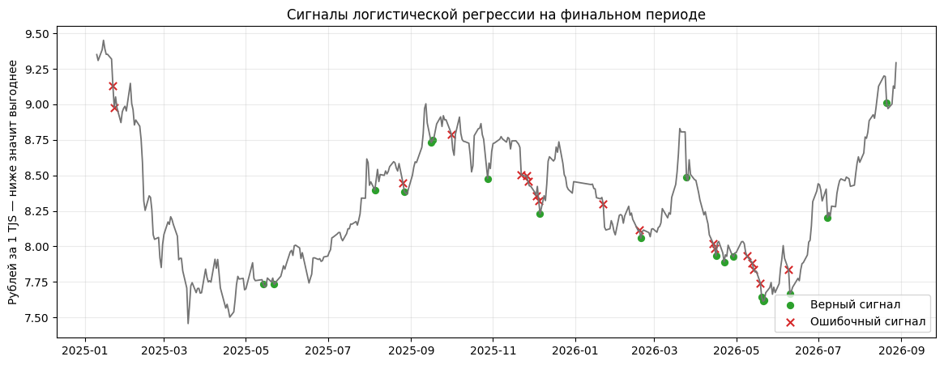
ИНТЕРФЕЙС
Инспектор показывает пуш и сообщение на любой день
TRIGGER INSPECTOR
РЕЗУЛЬТАТ
Дата
Пуш будет отправлен
18 декабря 2026
Валютный канал
СООБЩЕНИЕ
RUB → TJS
Если планировали перевод к праздникам, сегодня стоит проверить условия.
Проверить день
Причина: порог пройден · frequency cap соблюдён
CIS TRADING / ТРИГГЕРНАЯ МОДЕЛЬ
11
Notes:
[Sources]
- User brief in this Codex task.
- Visual palette reference: AI Product Hack 2026 - интро.pptx.pdf (user-provided).
- Project metrics retained from CIS_Traiding_status_ITMO.pptx (user-provided).
[/Sources]

Slide 12
ВАЛЮТНЫЕ КАНАЛЫ
Проверяем, совпадают ли лучшие параметры
ЕДИНЫЕ ПАРАМЕТРЫ
CHANNEL-SPECIFIC
Один горизонт и порог для всех каналов
Свой порог, окно и cooldown
Проще поддерживать и объяснять
Свой портрет клиента и частота
Риск потерять channel-specific эффект
Свои формулировки сигнала
Отдельно: курс ЦБ не равен фактическому банковскому курсу перевода.
CIS TRADING / ТРИГГЕРНАЯ МОДЕЛЬ
12
Notes:
[Sources]
- User brief in this Codex task.
- Visual palette reference: AI Product Hack 2026 - интро.pptx.pdf (user-provided).
- Project metrics retained from CIS_Traiding_status_ITMO.pptx (user-provided).
[/Sources]

Slide 13
ОТ СИГНАЛА К ТЕКСТУ
Лучшие параметры превращаем в тексты
01
02
03
04
05
06
Настроить горизонты
Выбрать пороги
Проверить частоту
Собрать сигналы
Написать тексты
Собрать инспектор
по каждому каналу
лучше random-day baseline
1–2/мес → 1–2/нед
выгода / праздник / тишина
точечно под комбинации
день → пуш → сообщение
GATE
message lift > 1 · лучше случайного дня · частота внутри коридора
CIS TRADING / ТРИГГЕРНАЯ МОДЕЛЬ
13
Notes:
[Sources]
- User brief in this Codex task.
- Visual palette reference: AI Product Hack 2026 - интро.pptx.pdf (user-provided).
- Project metrics retained from CIS_Traiding_status_ITMO.pptx (user-provided).
[/Sources]

Slide 14
КОМАНДА
Команда закрывает модель, продукт и доверие
Обухов Илья
AI Product
контракт · сценарий · метрики · отправка
Филиппова Дарья
AI Engineer
ML-решение · эксперименты
Соколов Дмитрий
AI Engineer
данные · признаки · обучение · проверка
Следующий шаг: утвердить каналы и владельцев — затем запустить backtest.
CIS TRADING / ТРИГГЕРНАЯ МОДЕЛЬ
14
Notes:
[Sources]
- User brief in this Codex task.
- Visual palette reference: AI Product Hack 2026 - интро.pptx.pdf (user-provided).
- Project metrics retained from CIS_Traiding_status_ITMO.pptx (user-provided).
[/Sources]

